Slide 1
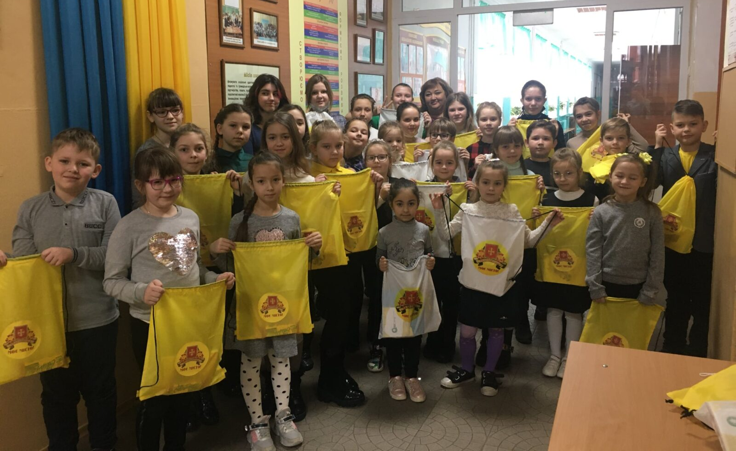
Інтернет-проєкт обласної Ліги старшокласників
Підпроєкт «Покращуємо життя своєї громади»
#Локдаун_челендж_2021
Золотоніська спеціалізована школа №2 інформаційних технологій

Slide 2
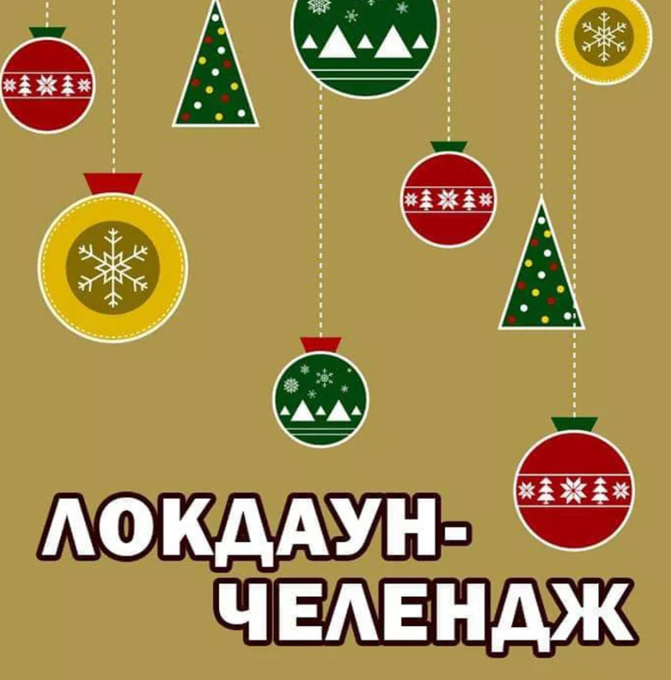
Локдаун-челендж: 10 творчих завдань на кожен день карантину
То як, готові до карантину 2021? Якщо ні, не біда, адже ми подбали про те, щоб ви провели ці дні вдома з користю та весело. Саме тому склали локдаун-челендж календар: кожен новий день карантину — нове творче завдання, від якого ви будете у захваті.

Slide 3

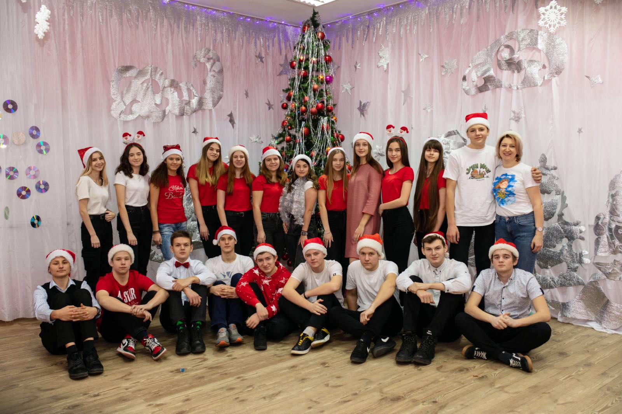
Завдання першого дня робимо яскраві світлини біля ялинки. Просто сідаємо на підлогу, закутуємося у теплий зимовий пледик, або розгортаємо подарунки. І все це на фоні новорічної красуні. Хіба ж не прекрасно? За бажанням доповнюйте святкове фото карнавальними масками, костюмами і, звісно ж, щирими посмішками!

Slide 4

Завдання другого дня - «Фестиваль щедрівок»
Напередодні Старого Нового року за давньою народною традицією в українців - Щедрий Вечір. Це веселе свято з обрядами та забавами, адже вніч під Старий Новий рік в Україні завжди ходили "ряджені", які щедрували й водили «Маланку».
https://www.youtube.com/watch?v=pMvmoZrfnHQ

Slide 5

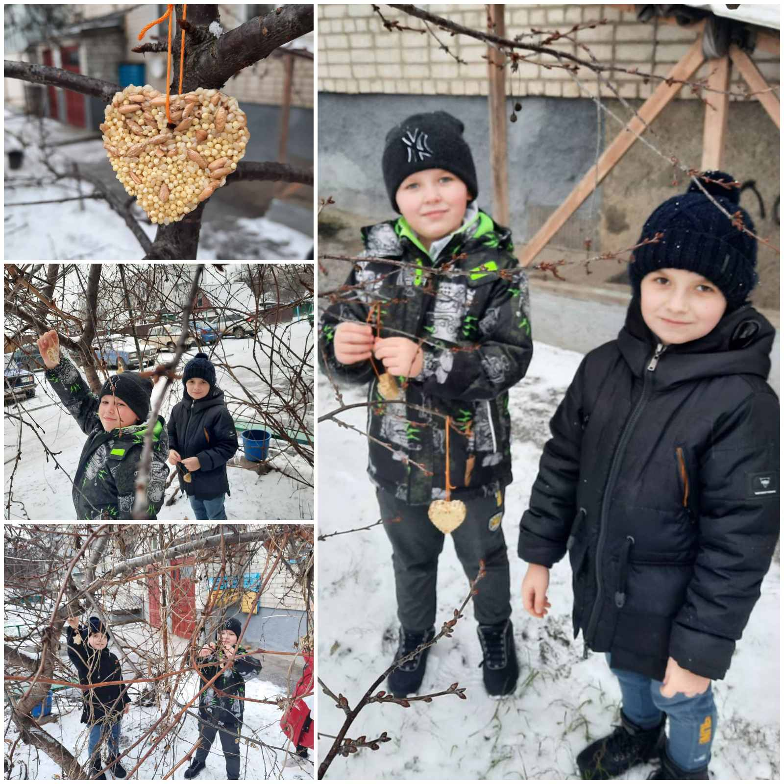
Завдання третього дня – «Годівничка-печиво для пташок»
Усі ми намагаємося підгодовувати взимку птахів. Та й як без цього, адже вони — наші перші помічники в саду в боротьбі зі шкідниками. Цієї зими прикрасьте свій сад незвично та «апетитно». Тож пропонуємо створити новорічну прикрасу для дерев, яка буде водночас частуванням для птахів. Переконані: вони будуть із задоволенням ласувати приготовленими вами смаколиками.

Slide 6

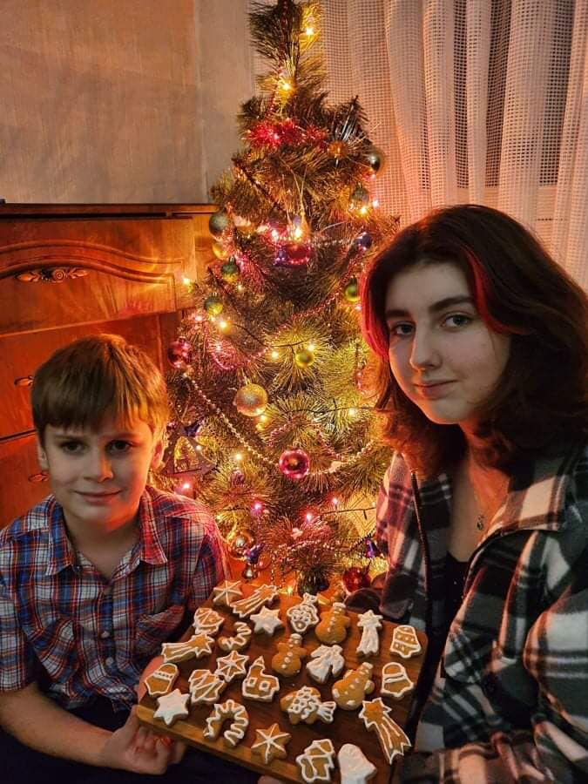
Завдання четвертого дня – «Імбирне печиво»
Найбільш традиційне печиво, яке давно стало невід'ємною частиною новорічних свят, популярне у всіх країнах світу - імбирні чоловічки, запах яких всі люблять настільки, що відтворюють його в аромасвічках і дифузорах. До того ж ці пряники ну дуууже презентабельні, а прикрашаючи їх глазур'ю, можна трішечки пофантазувати.

Slide 7

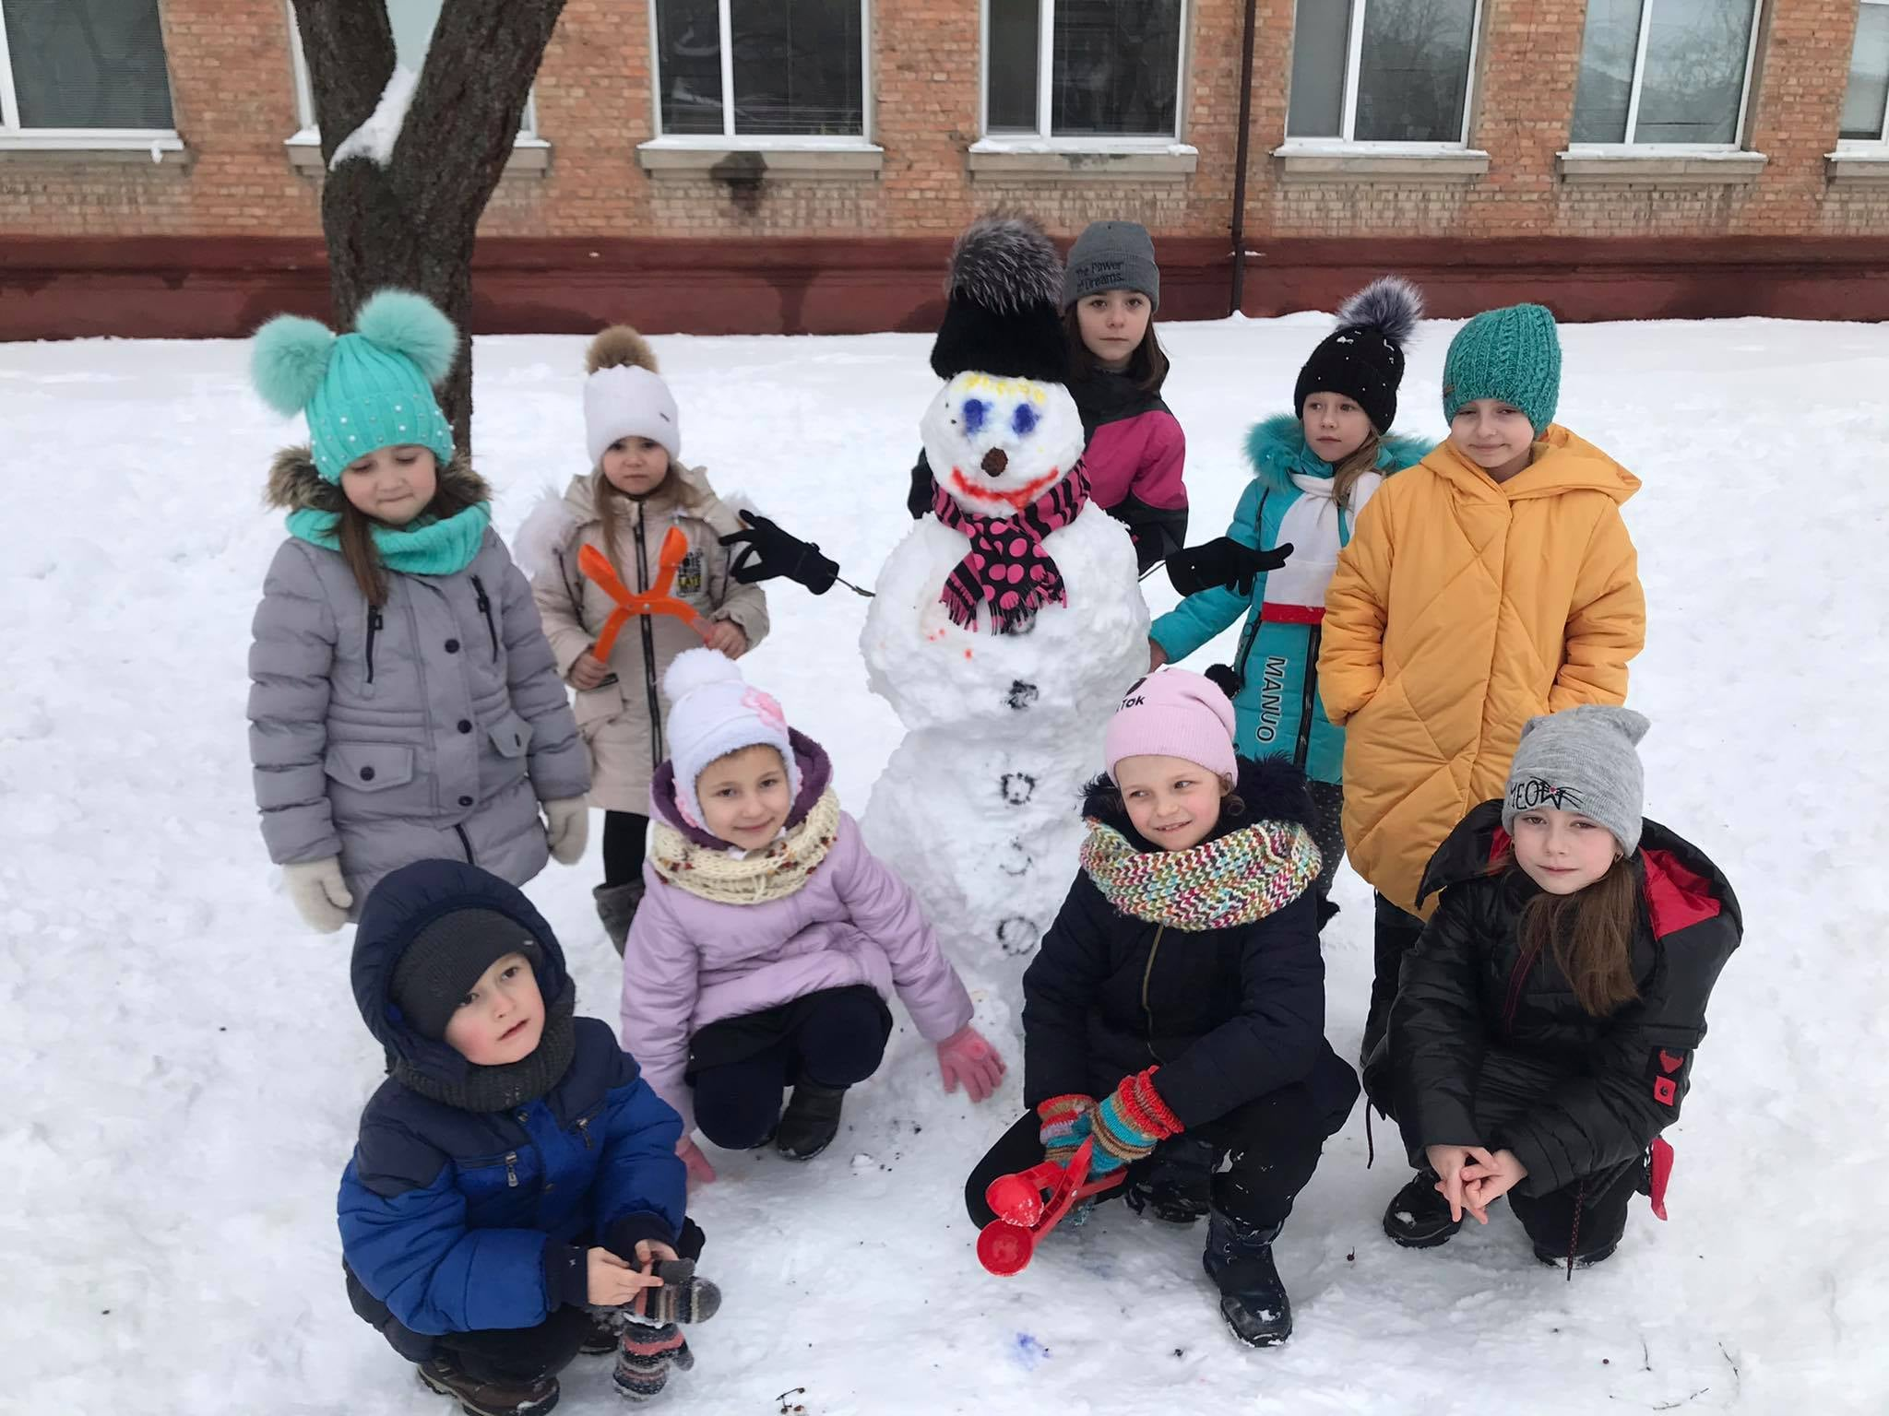
Завдання п’ятого дня – «SnowArt»
Нарешті дочекалися!!! Довгоочікуваний сніжок закутав наше місто у пухкеньку білу шубку. А чи знаєте ви, що 17 січня - Всесвітній день снігу, а також Міжнародний день зимових видів спорту. Саме з подачі Міжнародної федерації лижного спорту цей день було вирішено відзначати кожної третьої неділі січня.

Slide 8

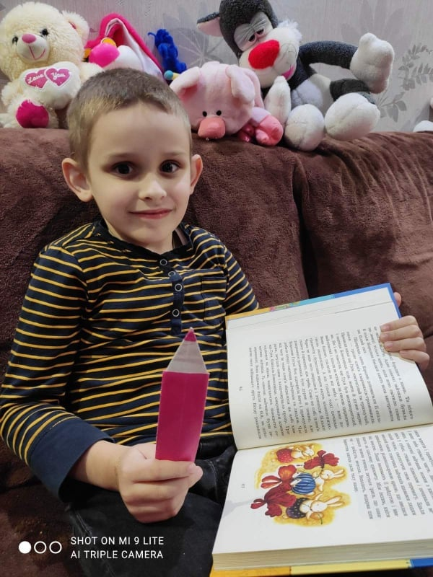
Завдання шостого дня: «З новорічною закладкою для книги - читання просто ВАУ!»
Адже читати можна не лише із захопленням, а й робити це яскраво та креативно, як мовиться - з "родзинкою". У цьому на допомогу приходять оригінальні книжкові закладки. Погодьтеся: цікавіше читати, коли використовуєш їх, зроблених власноруч - веселих, кольорових, стильних.

Slide 9

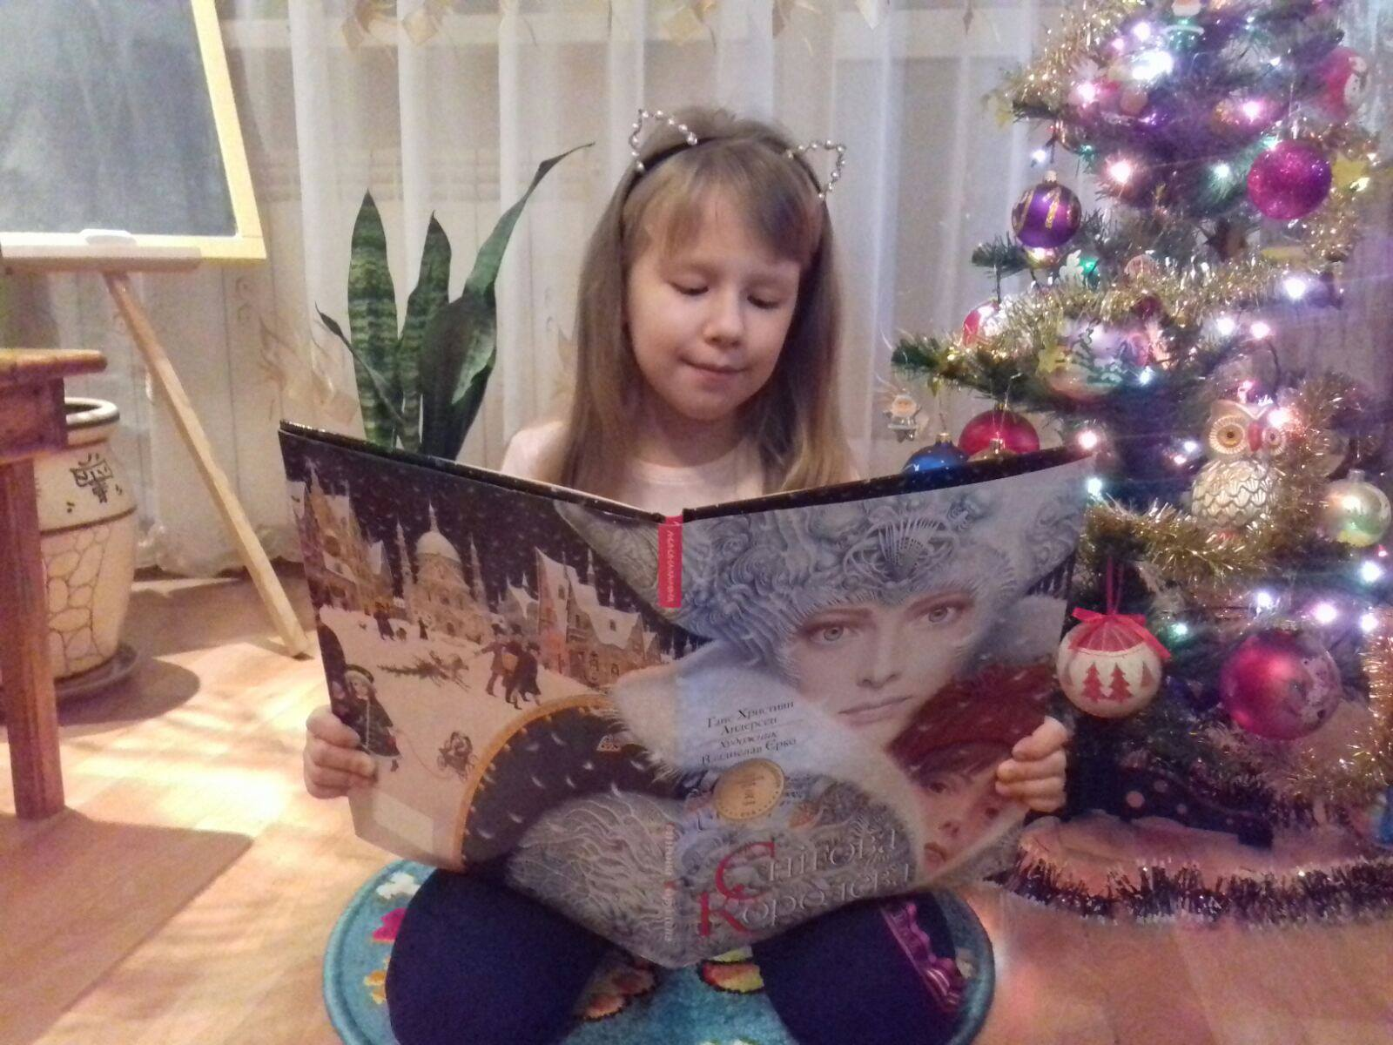
Завдання сьомого дня: «Різдвяна книга на ніч — для солодких снів»
Чи знаєте ви, що на зірці, яка перша ввечері з'являється на небі, живуть казки? І не звичайні, а летючі. Тільки-но ніч вкриває землю, казки розлітаються в різні боки, відвідують кожну хатину, де живе дівчинка чи хлопчик, даруючи дітлахам яскраві кольорові сни.
Що робити у ці прохолодні карантинні дні? Правильно, щодня читати оповідки на ніч, щоб уві сні поринати у барвисті різдвяні світи:)

Slide 10

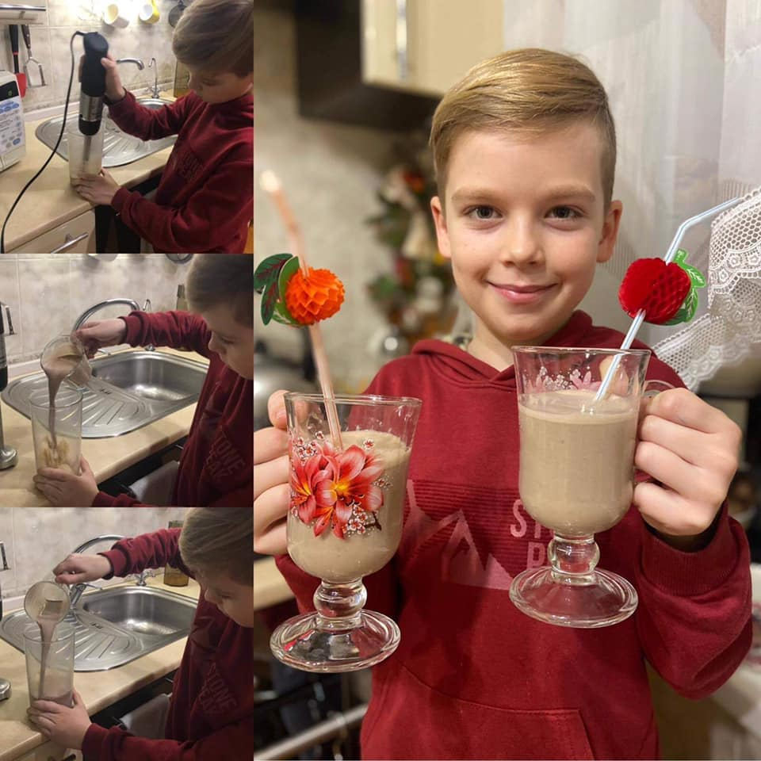
Завдання восьмого дня: "Різдвяний напій - для затишного вечора"
Новорічні свята, мабуть, у всіх людей асоціюються з чимось світлим, сніжним та, морозним, а тематичні казки та фільми сповнені чудес і доброти! І що може бути приємніше, ніж, закутавшись в затишний і теплий плед, дивитися чудовий добрий фільм, або читати книгу. І неспішно, з насолодою смакувати гарячі та ароматні різдвяні напої? І це може бути не лише традиційне какао, а й більш цікаві варіанти;)

Slide 11

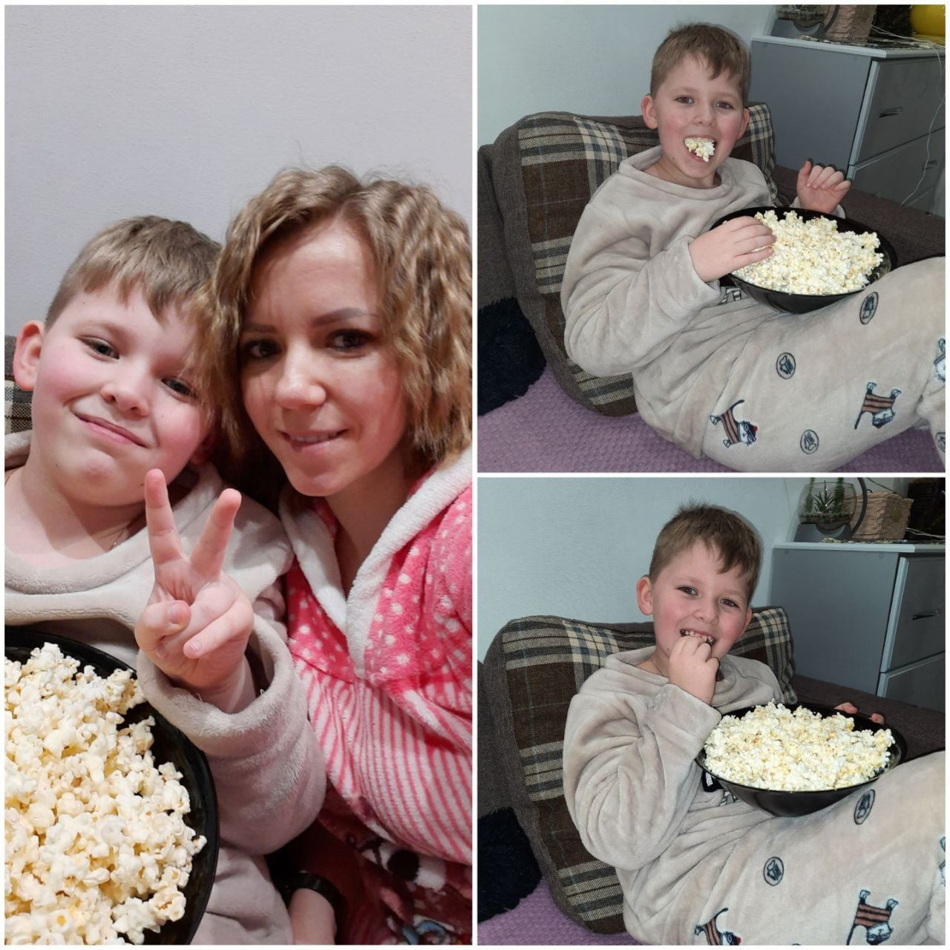
Завдання дев’ятого дня: «Popcorn Day» Happy birthday, Popcorn Так-так, саме 22 січня попкорн "офіційно" святкує свій 391-й день народження. У 1630 Європа вперше познайомилися із цією смакотою - тоді британським колоністам її подарував індіанський вождь. Приготування попкорну просте, як і все геніальне – покласти, підсолити, нагріти: все! Навіть спеціальна машина для цього не потрібна. Стародавні індіанці взагалі готували його без жодних кухонних гаджетів;) Так, дійсно, всупереч поширеній думці, з'явився цей смачний снек зовсім не в якості ситного доповнення до кінопереглядів, а значно раніше. На декілька тисяч років раніше. А чи маєте ви "попкорнові" сімейні традиції? Особливо зараз, коли карантин дозволяє з головою поринути у світ кінематографу.

Slide 12

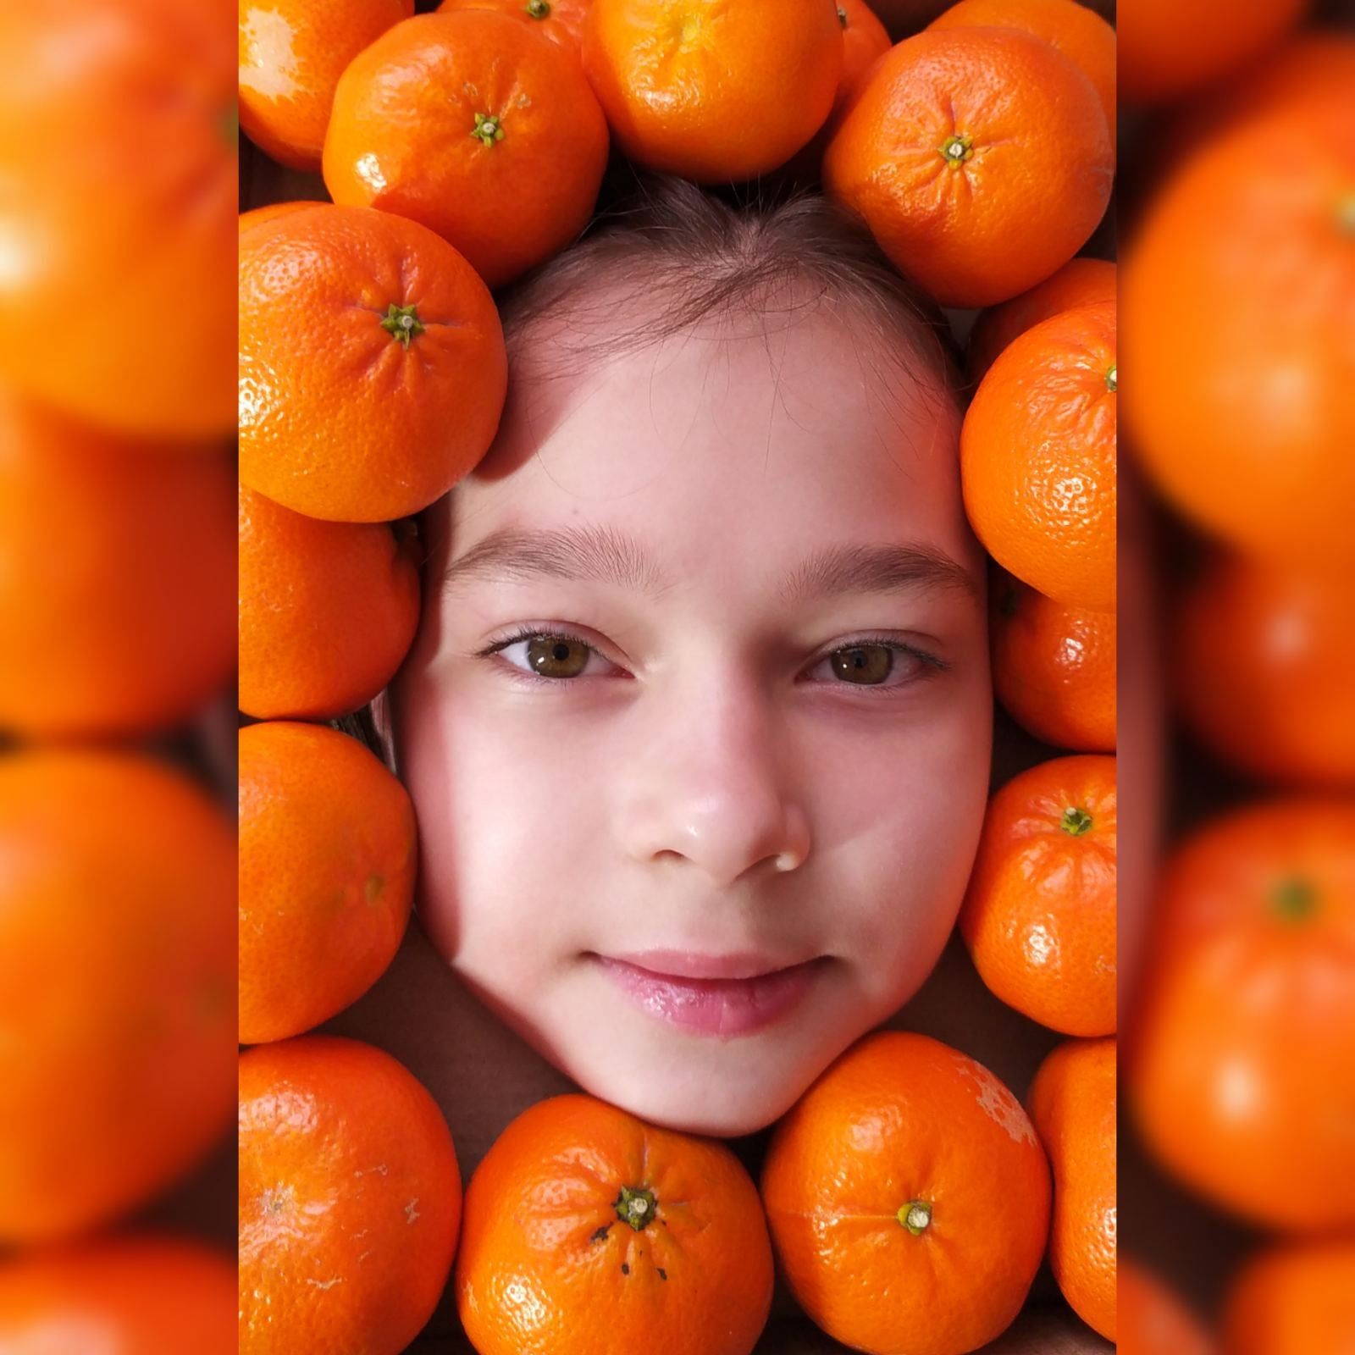
Завдання десятого дня: «Мандариновий фест»
А які для вас аромати зимового настрою? Перший сніг, смачні страви та напої, запашні ялинки? Ні;) Мандарини – відповімо ми!
Тому й запускаємо наш останній карантинний челендж – «Мандариновий фест»!

Slide 13

Підбиваючи підсумки нашого «локдаун-челенджу». Це було неймовірно, нестандартно та неочікувано для всіх. Навіть ми не сподівались, що учнівський та батьківський колективи так активно відгукнуться на таку ініціативу. Але ж це СШІТ! Це – душевна родина, котра кожного дня продукує щось нестандартне. За що вам і дякуємо!

